Slide 1
Değerlendirme kılavuzu
EUCAST antibiyotik duyarlılık için disk difüzyon yöntemi
Sürüm 10.0
Ocak 2023

Slide 2
Önceki sürüme göre değişiklikler (sürüm 9.0)
Slayt | Değişiklik
25 | Enterokoklarda vankomisin için zon kenarlarının sadece ≥12 mm olan zonlarda incelenmesi gerektiği
26 | S. aureus ve benzilpenisilinde zon kenarlarının sadece ≥26 mm olan zonlarda incelenmesi gerektiği .
Notes:
2

Slide 3
Zonların değerlendirilmesi
Burada verilen inhibisyon zon çaplarının değerlendirilmesi ile ilgili açıklamalar EUCAST disk difüzyon yönteminin bir parçasıdır.
Zon kenarları plak gözden 30 cm uzakta tutulduğunda tam inhibisyonun başladığı nokta olarak değerlendirilir (istisnalar ve özel değerlendirme kuralları için bkz. slaytlar 15-29).
Plakların çalışma yüzeyinde 45-derecelik bir açıda tutulması, zon kenarlarının tam görülemediği durumlarda değerlendirmeyi kolaylaştırabilir.
İnhibisyon zon çapını, bir cetvel veya kumpas kullanarak, en yakın milimetreye kadar ölçün. Eğer otomatik zon okuyucu kullanılıyorsa, manuel okumaya göre kalibre edilmelidir.

Slide 4
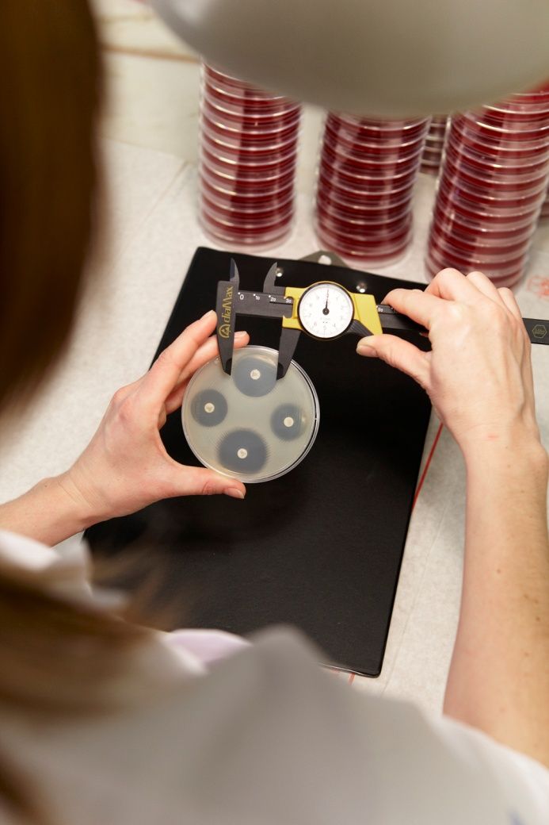
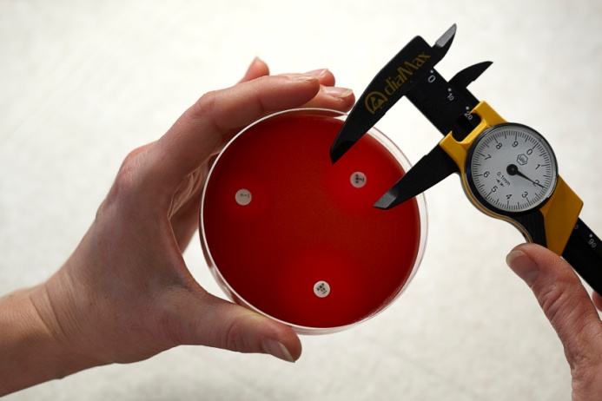
Zonların ölçülmesi
MH plaklarını, plağın arkasından siyah bir zemin üzerinde tutarak ve yansıyan ışıkta (ışık yandan gelerek) değerlendirin.
MH-F plakları, plağın ön yüzünden kapak açık olarak yansıyan ışık yardımıyla değerlendirin.

Slide 5
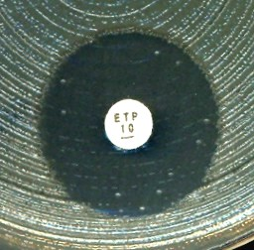
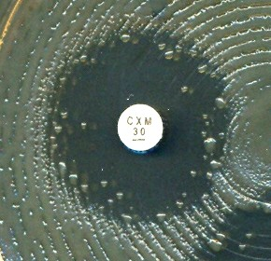
Zon içindeki koloniler
Zon içinde belirgin koloniler var ise, kültürün saflığını kontrol edin, gerekirse testi tekrarlayın.
Kültür saf ise, zon ölçülürken zon içindeki koloniler dikkate alınmalıdır.
Zon YOK
Zon içindeki kolonilerin değerlendirilmesi.

Slide 6
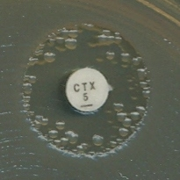
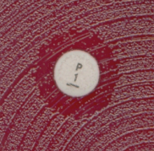
Zon içindeki koloniler
Zon içinde belirgin koloniler var ise, kültürün saflığını kontrol edin, gerekirse testi tekrarlayın.
Kültür saf ise, zon ölçülürken zon içindeki koloniler dikkate alınmalıdır.
ESBL içeren E. coli
PBP mutasyonları içeren H. influenzae
ZON YOK
ZON YOK
Zon içindeki kolonilerin değerlendirilmesi

Slide 7
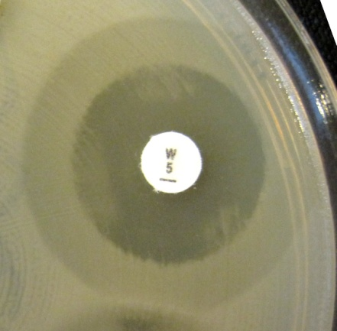
Yayılma
Proteus spp.’de yayılma dikkate alınmaz ve üremenin inhibisyonu değerlendirilir.

Slide 8
Çift zon
Çift zon oluştuğunda, kültürün saflığını kontrol edin, gerekirse testi tekrarlayın.
Kültür saf ise, iç zon değerlendirilir.
Çift zonun değerlendirilmesi

Slide 9
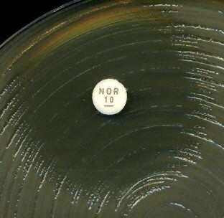
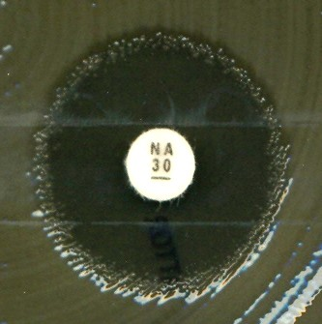
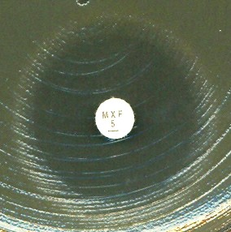
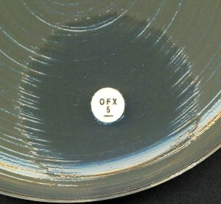
Belirsiz zon kenarları Enterobacterales
Plak siyah bir zemin önünde tutulur ve çıplak göz ile 30 cm ‘den bakılarak yaklaşık zon kenarı tahmin edilir. Plak ışığa doğru tutulmamalı veya büyüteç kullanılmamalıdır.
Enterobacterales’ de belirgin olmayan zon kenarlarının değerlendirilmesi.

Slide 10
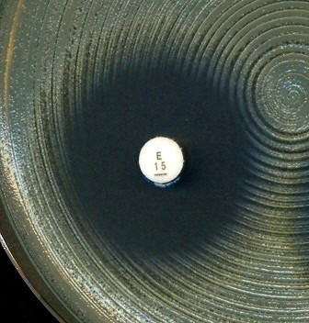
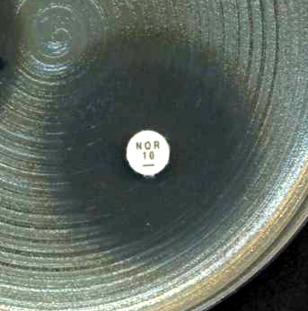
Belirsiz zon kenarları Staphylococci
Plak siyah bir zemin önünde tutulur ve çıplak göz ile 30 cm ‘den bakılarak yaklaşık zon kenarı tahmin edilir. Plak ışığa doğru tutulmamalı veya büyüteç kullanılmamalıdır.
Stafilokoklarda belirgin olmayan zon kenarlarının değerlendirilmesi.

Slide 11
Belirsiz zon kenarları S. pneumoniae
Plaklar, gözden 30 cm uzakta, çalışma tezgahına 45 Cº derecelik açı ile tutulduğunda görülen küçük koloniler, zonlar değerlendirilirken dikkate alınmalıdır.
Zon kenarının yakınında görünen küçük koloniler MH-F besiyerindeki aşırı neme bağlı olabilir ve kullanımdan önce plakların kurutulmaları ile azalabilir.
S. pneumoniae’ da belirgin olmayan zon kenarlarının değerlendirilmesi.
.
Notes:
First bulletpoint: information added on 45 degree angle.

Slide 12
Üreme mi hemoliz mi?
Hemolizin inhibisyonu değil üremenin inhibisyonu değerlendirilmelidir
Bazen üreme ve hemolizi ayırdetmek güç olabilir
β-hemolizinler agara difüze olur. Bu nedenle β-hemoliz içinde çoğunlukla üreme yoktur.
α-hemolizinler difüze olmaz. Çoğunlukla α-hemoliz alanı içinde üreme olur.
S. pneumoniae ve β-laktamlarda sıklıkla zon kenarlarında α-hemoliz de bulunur.

Slide 13
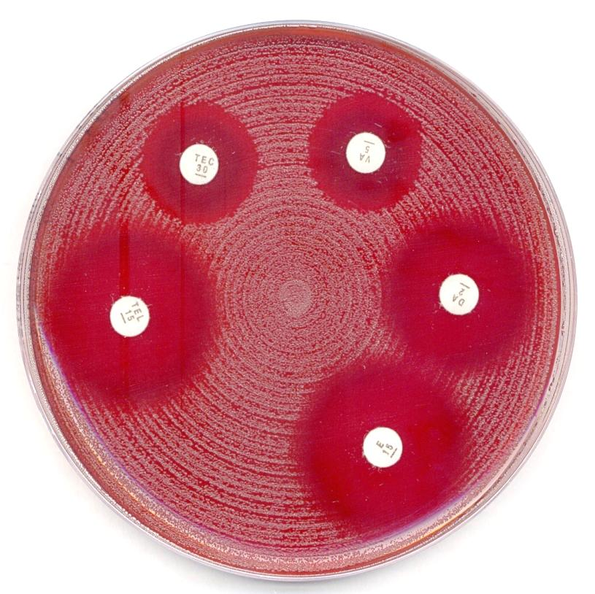
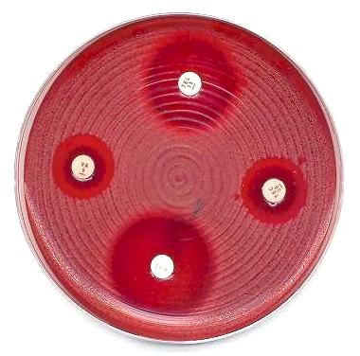
β-hemoliz
Hemoliz ve üremeyi ayırt etmek için plağı öne ve arkaya doğru hareket ettirin
β-hemoliz içinde genellikle üreme olmaz.
S. pyogenes
Streptococcus group C

Slide 14
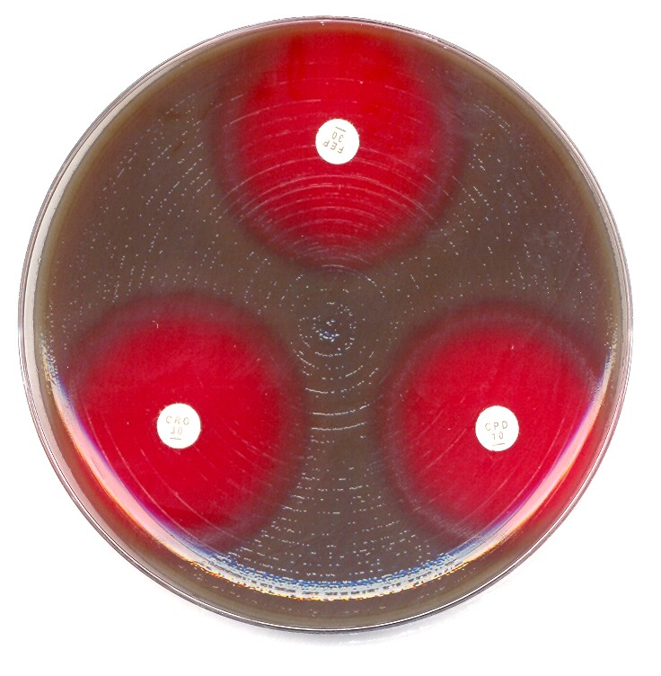
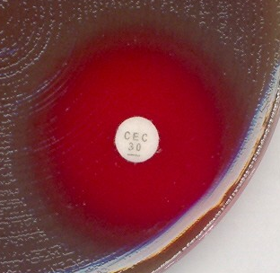
α-hemoliz
Hemoliz ve üremeyi ayırt etmek için plağı öne ve arkaya doğru hareket ettirin
Genellikle α-hemoliz alanında üreme vardır..
Bazı bakterilerde, üreme olmaksızın α-hemoliz olabilir. Hemoliz ve üremeyi ayırt etmek için plağı öne ve arkaya doğru hareket ettirin
.

Slide 15
Belirli değerlendirme ilkeleri
Enterobacterales’ te ampisilin, ampisilin-sulbaktam ve amoksisilin-klavulanik asit
Enterobacterales ve temosilin
Enterobacterales ve mesillinam
E. coli ve fosfomisin
Trimetoprim ve trimetoprim-sulfametoksazol genel
Stenotrophomonas maltophilia, Achromobacter xylosoxidans ve Burkholderia pseudomallei ile trimetoprim-sulfametoksazol
Aeromonas spp. ve trimetoprim-sulfametoksazol
Enterococcus ve vankomisin
S. aureus ve benzilpenisilin
Stafilokok ve streptokoklarda indüklenebilir klindamisin direncinin saptanması
H. influenzae ve beta-laktam antibiyotikler
Notes:
Vibrio spp. with TSU added

Slide 16
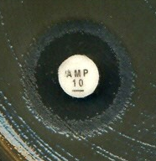
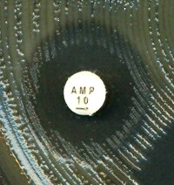
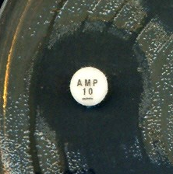
Enterobacterales’ te ampisilin, ampisilin-sulbaktam ve amoksisilin-klavulanik asit
Bazı Mueller Hinton agar serilerinde görülebilen ince bir tabaka şeklindeki zon içi üreme dikkate alınmamalıdır. İç zon bazı agar serilerinde gözlenmez ve dış zon değerlendirmeye alındığında seriler arasında bir fark yoktur.

Slide 17
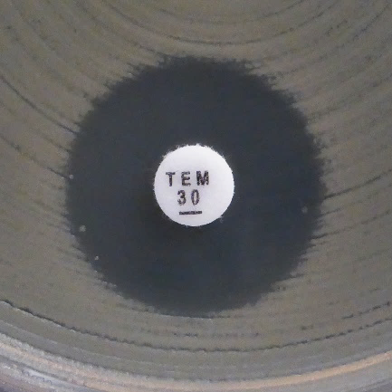
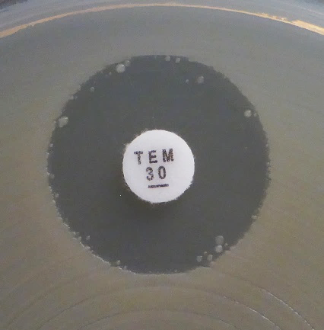
Enterobacterales ve temosilin
İnhibisyon zonu içindeki izole koloniler dikkate alınmamalıdır.

Slide 18
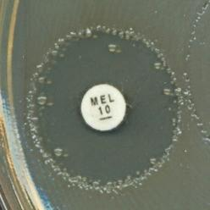
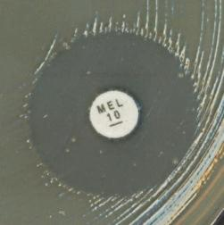
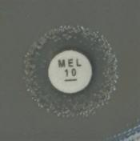
Enterobacterales ve mesillinam
İnhibisyon zonu içindeki izole koloniler dikkate alınmamalı ve zon dışından ölçülmelidir.
No zone

Slide 19
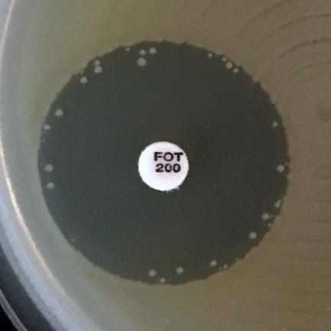
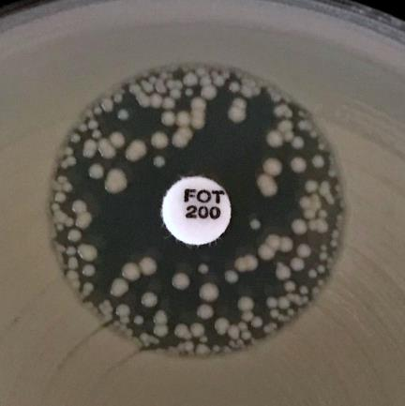
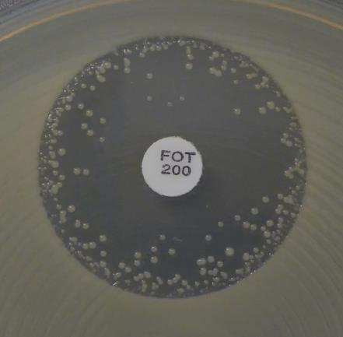
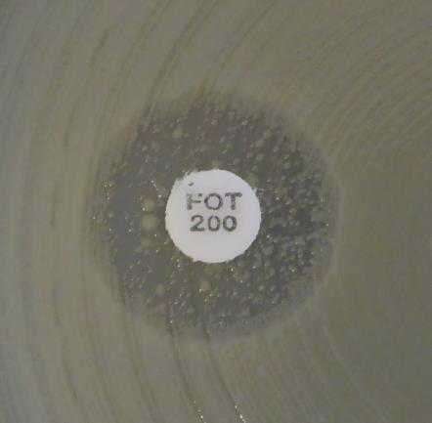
E. coli ve fosfomisin
İnhibisyon zonu içindeki izole koloniler dikkate alınmamaz, dış kenardan ölçülür.
No zone

Slide 20
Trimetoprim ve trimetoprim-sulfametoksazol
Değerlendirme için talimatları izleyin ve çift zon belirdiğinde iç zonu ölçün (aşağıdaki örneklere bakınız).
Diske kadar hafif bir üreme görülebilir. Bu üreme göz ardı edilmeli ve en belirgin inbibisyon zon kenarı ölçülmelidir.
E. coli
KNS
Moraxella
Haemophilus

Slide 21
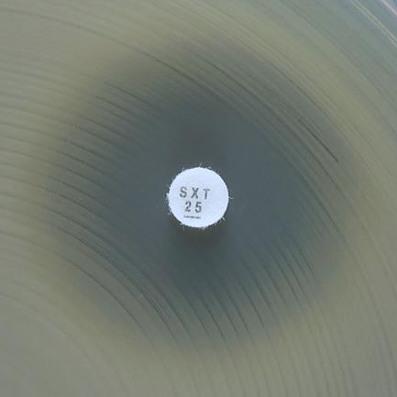
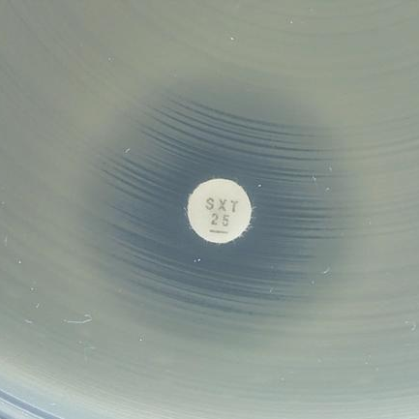
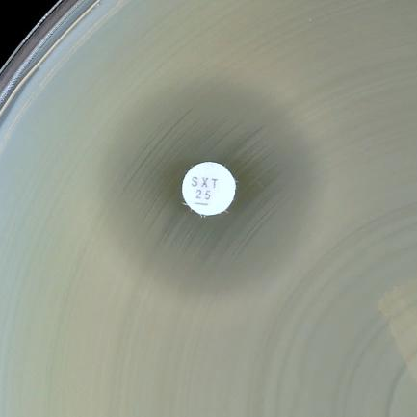
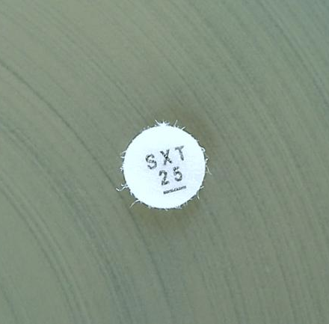
S. maltophilia ve trimetoprim-sulfametoksazol
Zon kenarı ayırt edilebiliyor ise zon içindeki üremeyi çok bile olsa dikkate almayın.
Dış zon kenarından değerlendirip sınır değerlere göre bildirin.
Eğer diske kadar üreme var ve inhibisyon zonu görülemiyor ise dirençli bildirin.
ZON YOK
Bir dış zon görünüyor
Diske kadar üreme

Slide 22
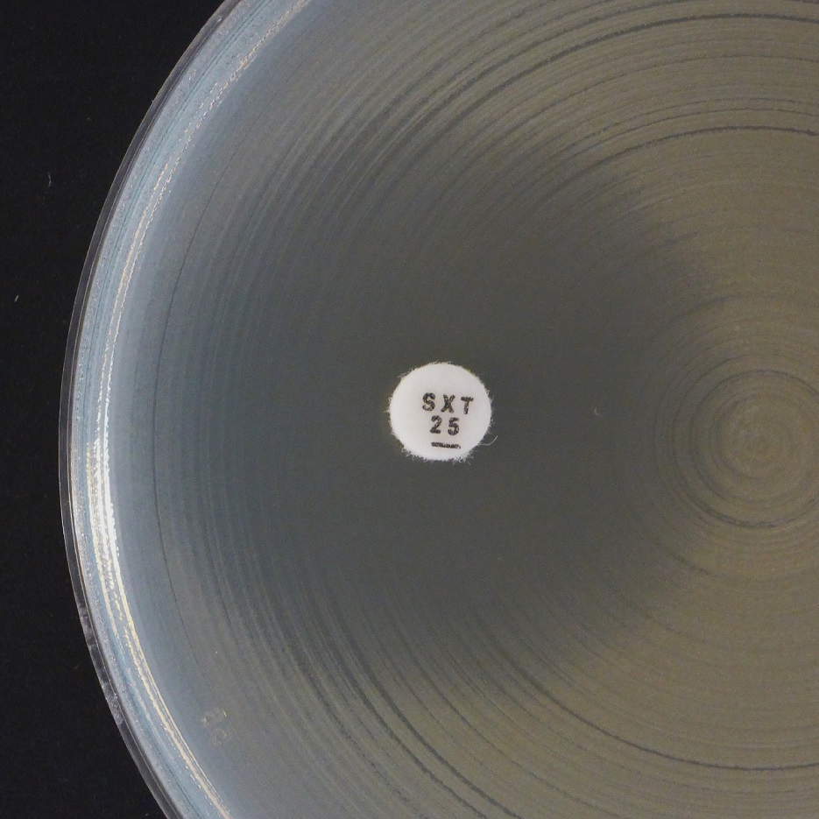
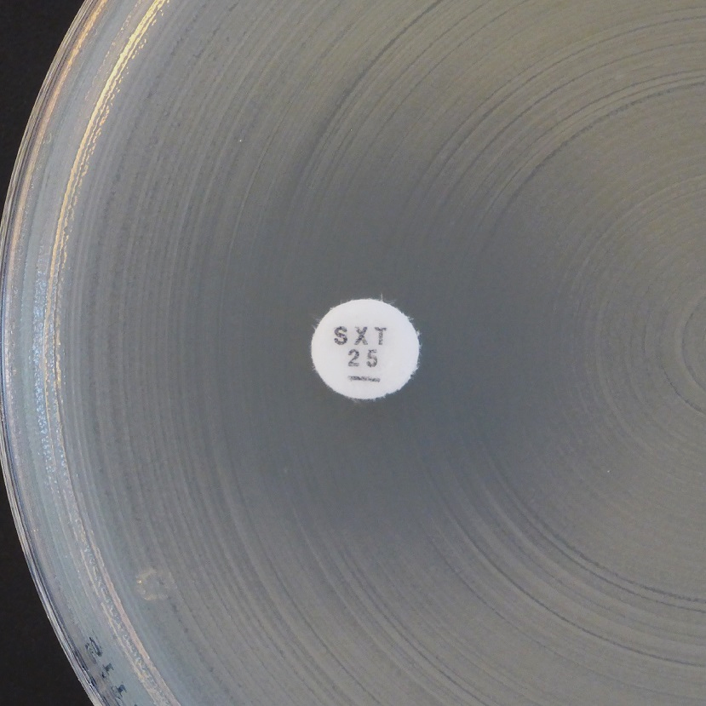
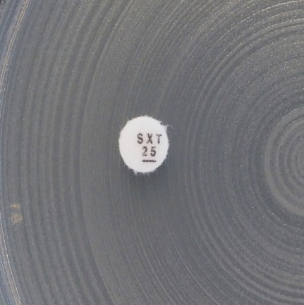
A. xylosoxidans ve trimetoprim-sulfametoksazol
Zon kenarı ayırt edilebiliyor ise zon içindeki üremeyi çok bile olsa dikkate almayın.
Dış zon kenarından değerlendirip sınır değerlere göre bildirin.
Eğer diske kadar üreme var ve inhibisyon zonu görülemiyor ise dirençli bildirin.
Bir dış zon görünüyor
Diske kadar üreme

Slide 23
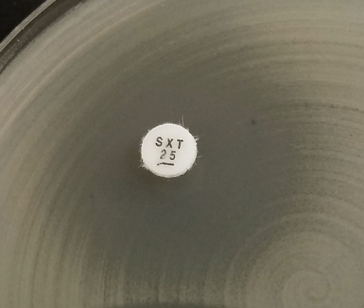
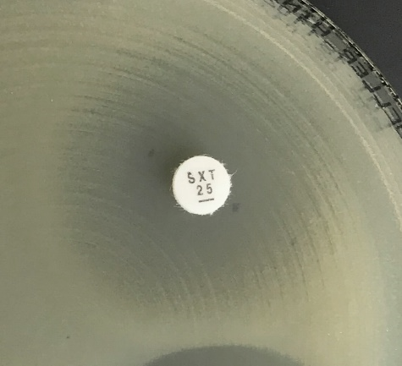
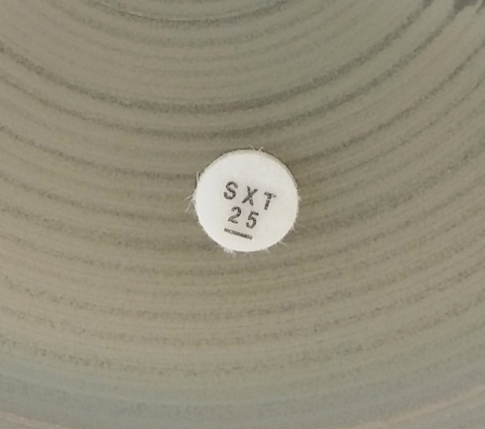
B. pseudomallei ve trimetoprim-sulfametoksazol
Zon kenarı ayırt edilebiliyor ise zon içindeki üremeyi çok bile olsa dikkate almayın.
Dış zon kenarından değerlendirip sınır değerlere göre bildirin.
Eğer diske kadar üreme var ve inhibisyon zonu görülemiyor ise dirençli bildirin.
Bir dış zon görünüyor
Diske kadar üreme

Slide 24
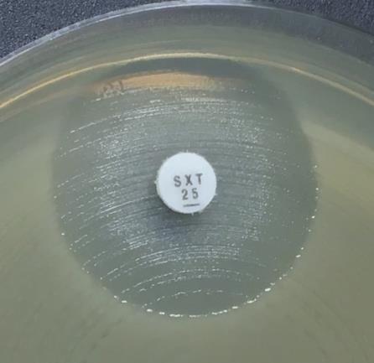
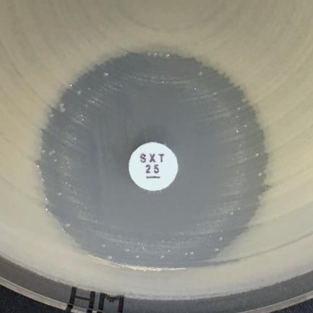
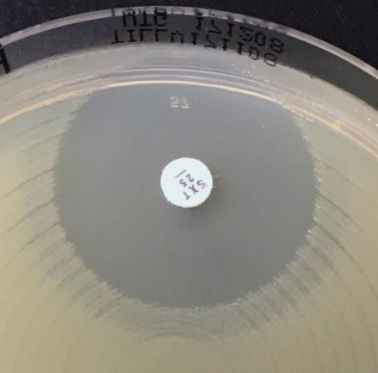
Aeromonas spp. ve trimetoprim-sulfametoksazol
Belirgin olan zon kenarı değerlendirilmelidir. İnhibisyon zonu içindeki hafif üreme veya bulanıklık göz ardı edilir.
Belirgin bir iç zon kenarı varsa, inhibisyon zonu olarak iç zon değerlendirilir.

Slide 25
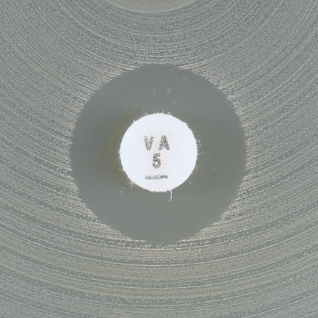
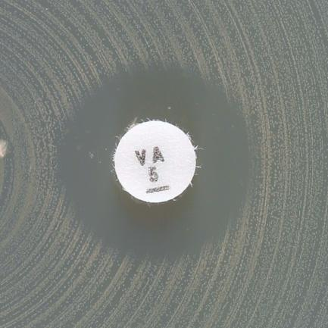
Enterococcus ve vankomisin
Vankomisin zon çapı ≥ 12 mm olan enterokoklarda inhibisyon zon kenarını kapağın ön yüzünden ve ışık kaynağına doğru tutarak dikkatle inceleyin.
Eğer zon kenarı keskin ise duyarlı olarak bildirin
Zon kenarı belirsiz ise, zon içi üreme var ise veya emin değilseniz VRE’dan şüphelenin ve zon çapı ≥ 12 mm bile olsa doğrulama testi yapın.
İnkübasyonda 24 saat tutmadan duyarlı olarak bildirmeyin.
non-VRE
VRE

Slide 26
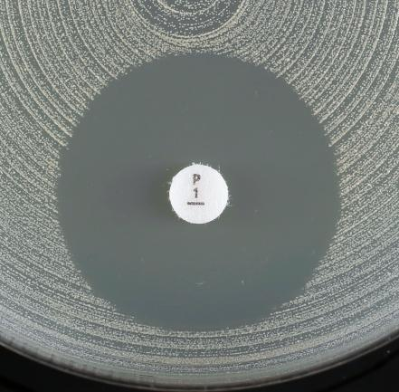
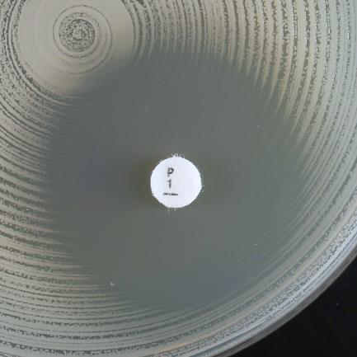
S. aureus ve benzilpenisilin
Zon çapı ≥26 mm olan izolatlar: Zon kenarı ışığa tutarak plağın önünden incelenir.
Eğer zon ≥ 26 mm ve zon kenarı keskin ise (kenara doğru üremede azalma yok; uçurum kenarı gibi) izolat penisilinaz üreticisidir, dirençli bildirilir.
Eğer zon ≥ 26 mm ve zon kenarı belirsiz ise (zon kenarına doğru üreme azalıyor; sahil gibi; duyarlı bildirin.
Zon ≥ 26 mm ve
Keskin zon kenarı= Dirençli
Zon ≥ 26 mm ve
Belirsiz zon kenarı= Duyarlı
Notes:
Explanation for sharp and fuzzy zone edge added.

Slide 27
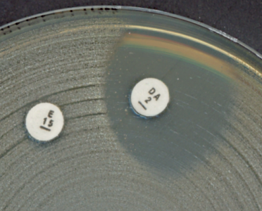
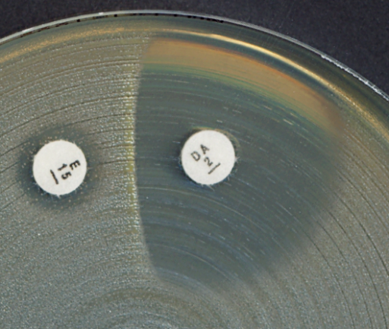
Stafilokoklarda indüklenebilen klindamisin direncinin saptanması
İndüklenebilen klindamisin direnci klindamisin aktivitesinin bir makrolid ile antagonize olması ile saptanır.
Eritromisin ve klindamisin diskleri 12-20 mm ara ile yerleştirilir (kenardan kenara) ve antagonizma varlığına bakılır (D fenomeni).
Stafilokoklarda D fenomeni örnekleri.

Slide 28
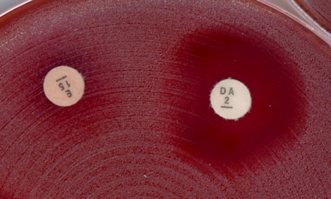
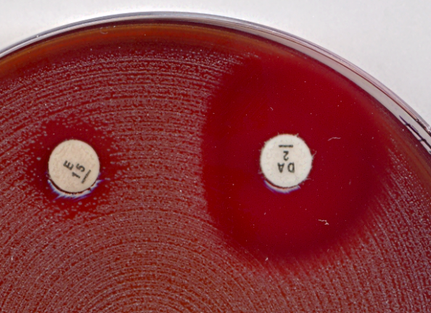
Streptokoklarda indüklenebilen klindamisin direncinin saptanması
İndüklenebilen klindamisin direnci klindamisin aktivitesinin bir makrolid ile antagonize olması ile saptanır.
Eritromisin ve klindamisin diskleri 12-16 mm ara ile yerleştirilir (kenardan kenara) ve antagonizma varlığına bakılır (D fenomeni).
Streptokoklarda D fenomeni örnekleri.
.

Slide 29
H. influenzae ve beta-laktam antibiyotikler
Üremenin olmadığı net bir inhibisyon zonu oluşmuşken diskin etrafında üreme olabilir. Bu durumda inhibisyon zonunun dış kenarı değerlendirilir.

